Slide 1
Program Assignment No. 04 Process Tree
컴퓨터융합소프트웨어학과
2021270678 - 나강민

Slide 2
2. Table of Content
1. Title Page
2. Table of content
3. System Description
4. Test description
6. Self-evaluation
5. User documentation

Slide 3
3. System Description – 개요
시스템 목적:
이 코드는 운영 체제에서 실행 중인 프로세스들을 나타내고 그들 간의 계층 구조를 표시하기 위한 시스템입니다.
주요 기능:
프로세스 트리 생성: 코드는 프로세스 트리를 구성하는 클래스와 함수를 제공합니다. 이를 통해 프로세스들 간의 부모-자식 관계를 나타낼 수 있습니다.
부모 프로세스 찾기: findParentProcess 함수는 현재 프로세스의 PID를 기반으로 부모 프로세스를 재귀적으로 찾아줍니다. 이를 통해 프로세스들 간의 계층 구조를 구성합니다.
프로세스 추가: addProc 함수는 새로운 프로세스를 프로세스 트리에 추가합니다. 이때, 부모 프로세스를 찾아 연결합니다.
프로세스 트리 출력: printPSTree 함수는 프로세스 트리를 출력합니다. 루트 프로세스부터 시작하여 자식 프로세스들을 재귀적으로 출력하며, 들여쓰기를 사용하여 계층 구조를 시각화합니다.
주요 구성 요소:
PSTree 클래스: 프로세스 트리를 관리하고 출력하는 데 사용되는 주요 클래스입니다. 루트 프로세스를 초기화하고 프로세스 추가, 부모 프로세스 찾기, 프로세스 트리 출력 등의 기능을 제공합니다.
Process 클래스: 각 프로세스를 나타내는 클래스로, 프로세스의 이름, PID, PPID, 그리고 자식 프로세스 목록을 관리합니다.
시스템 동작:
프로세스 트리의 루트 프로세스를 초기화합니다.
새로운 프로세스가 생성되면, 부모 프로세스를 찾고 이를 자식으로 추가합니다.
프로세스 트리를 출력하면, 루트 프로세스부터 시작하여 모든 프로세스를 재귀적으로 출력합니다.

Slide 4
3. System Description
총 다섯개의 모듈로 구성
Process.cpp
Process.h
Pstree.cpp
Pstree.h
Nakangmin-2021270678-assignment-04.cpp(main)

Slide 5
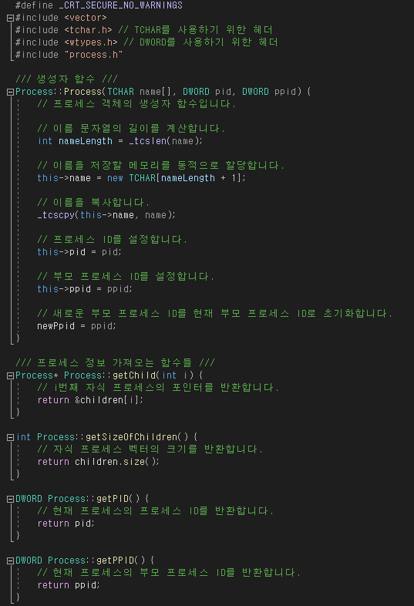
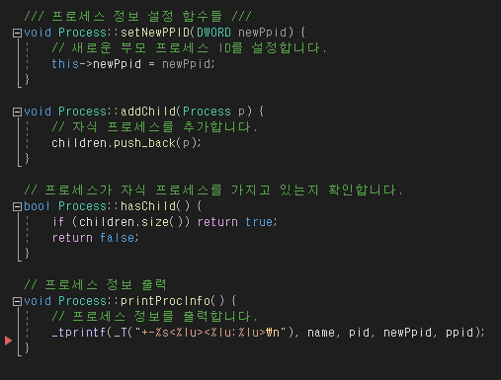
3. System Description – process.cpp
생성자 함수: Process 클래스의 생성자는 프로세스의 이름(name), 프로세스 ID(pid), 및 부모 프로세스 ID(ppid)를 입력으로 받아 새로운 Process 객체를 생성합니다. 이때 새로운 부모 프로세스 ID(newPpid)는 초기값으로 부모 프로세스 ID(ppid)로 설정됩니다.
getChild 함수: 이 함수는 children 벡터의 인덱스를 입력으로 받아 해당 인덱스에 해당하는 자식 프로세스의 포인터를 반환합니다. 이를 통해 트리에서 특정 자식 프로세스를 찾을 수 있습니다.
getSizeOfChildren 함수: 이 함수는 children 벡터의 크기를 반환하여 현재 프로세스가 가지고 있는 자식 프로세스의 수를 알려줍니다.
getPID 함수: 현재 프로세스의 프로세스 ID(pid)를 반환합니다.
getPPID 함수: 현재 프로세스의 부모 프로세스 ID(ppid)를 반환합니다.
setNewPPID 함수: 이 함수는 새로운 부모 프로세스 ID(newPpid)를 설정하는 데 사용됩니다.
addChild 함수: 이 함수는 자식 프로세스를 children 벡터에 추가합니다. 따라서 현재 프로세스는 자식 프로세스를 관리할 수 있게 됩니다.
hasChild 함수: 현재 프로세스가 자식 프로세스를 가지고 있는지 여부를 확인합니다. children 벡터의 크기가 0보다 크면 자식 프로세스가 있다고 판단합니다.
printProcInfo 함수: 현재 프로세스의 정보를 출력합니다. 이 정보에는 프로세스 이름, 프로세스 ID, 새로운 부모 프로세스 ID, 및 부모 프로세스 ID가 포함됩니다. 정보는 _tprintf를 사용하여 출력되며, +_를 통해 들여쓰기가 적용되어 계층 구조를 표현합니다.

Slide 6
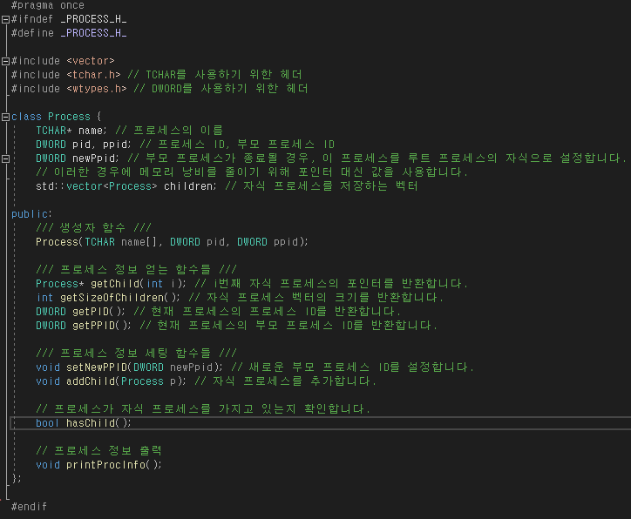
3. System Description – process.h
. #include 지시문: 헤더 파일을 포함하는 부분입니다. _tchar.h 및 wtypes.h 헤더 파일은 프로세스 정보에 필요한 데이터 유형 및 문자열 관련 함수를 사용하기 위해 필요한 헤더입니다.
class Process { ... }: Process 클래스를 정의하는 부분입니다. 이 클래스는 프로세스 정보를 저장하고 관리하는 데 사용됩니다.
TCHAR* name: 프로세스의 이름을 저장하기 위한 TCHAR 타입의 포인터 변수입니다.
DWORD pid, DWORD ppid: 프로세스의 ID 및 부모 프로세스의 ID를 저장하는 변수입니다.
DWORD newPpid: 부모 프로세스가 종료될 경우, 이 프로세스를 루트 프로세스의 자식으로 설정하기 위한 변수입니다. 이러한 경우 메모리 낭비를 줄이기 위해 사용됩니다.
std::vector<Process> children: 자식 프로세스를 저장하는 동적 배열 (벡터)입니다.
생성자 함수 Process(TCHAR name[], DWORD pid, DWORD ppid): 이 생성자 함수는 프로세스의 이름, 프로세스 ID 및 부모 프로세스 ID를 인수로 받아 Process 객체를 초기화합니다.
다양한 함수들 (getChild, getSizeOfChildren, getPID, getPPID, setNewPPID, addChild, hasChild, printProcInfo): 이러한 함수들은 Process 클래스의 주요 메서드로, 프로세스 정보를 얻거나 설정하고, 자식 프로세스를 관리하며, 프로세스 정보를 출력하는 데 사용됩니다.
.

Slide 7
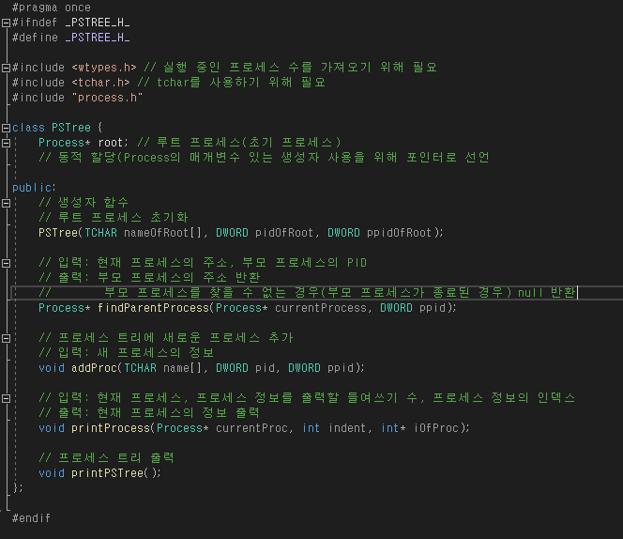
3. System Description – pstree.h
class PSTree { ... }: PSTree 클래스를 정의하는 부분입니다. 이 클래스는 프로세스 트리를 관리하고 루트 프로세스를 초기화하는 데 사용됩니다.
Process* root: 프로세스 트리의 루트 프로세스를 나타내는 포인터 변수입니다. 이 포인터를 사용하여 프로세스 트리의 계층 구조를 관리합니다.
생성자 함수 PSTree(TCHAR nameOfRoot[], DWORD pidOfRoot, DWORD ppidOfRoot): 이 생성자 함수는 루트 프로세스의 이름, 프로세스 ID 및 부모 프로세스 ID를 인수로 받아 PSTree 객체를 초기화합니다.
함수 findParentProcess, addProc, printProcess, printPSTree: 이러한 함수들은 PSTree 클래스의 주요 메서드로, 프로세스 트리를 관리하고 출력하기 위해 사용됩니다.

Slide 8
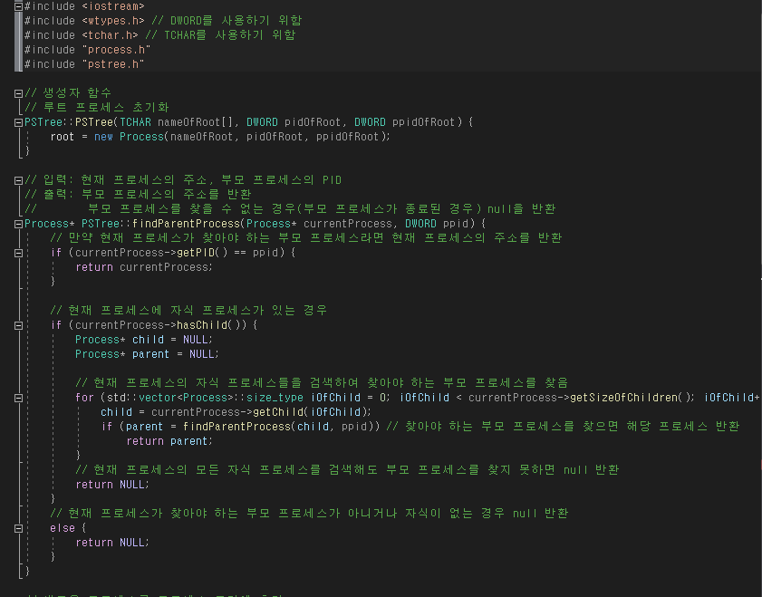
3. System Description – pstree.cpp
PSTree 생성자 함수
생성자는 PSTree 객체를 초기화합니다.
nameOfRoot: 루트 프로세스의 이름, pidOfRoot: 루트 프로세스의 프로세스 ID, ppidOfRoot: 루트 프로세스의 부모 프로세스 ID를 인수로 받습니다.
루트 프로세스를 root 포인터로 동적으로 할당하고 초기화합니다.
findParentProcess 함수
이 함수는 주어진 부모 프로세스의 PID (ppid)를 사용하여 현재 프로세스의 부모 프로세스를 찾는 역할을 합니다.
재귀적으로 호출되며, 현재 프로세스에 자식 프로세스가 있는 경우 자식 프로세스들을 검색하여 부모 프로세스를 찾습니다.
부모 프로세스를 찾으면 해당 프로세스의 주소를 반환하고, 찾을 수 없는 경우 NULL을 반환합니다.
addProc 함수
이 함수는 새로운 프로세스를 프로세스 트리에 추가합니다.
name, pid, ppid는 새로운 프로세스의 정보입니다.
새로운 프로세스의 부모 프로세스를 findParentProcess 함수를 사용하여 찾고, 부모가 없을 경우 루트 프로세스를 부모로 설정합니다.
그렇지 않은 경우, 부모 프로세스에 자식으로 추가합니다.
printProcess 함수
이 함수는 프로세스 정보를 출력하는 데 사용됩니다.
주어진 현재 프로세스의 정보를 출력하고, 해당 프로세스가 자식 프로세스를 가지고 있으면 자식 프로세스의 정보도 출력합니다.
재귀적으로 호출되어 전체 프로세스 트리를 출력합니다.
printPSTree 함수
이 함수는 프로세스 트리를 출력하는 역할을 합니다.
먼저 루트 프로세스의 정보를 출력한 후, printProcess 함수를 사용하여 모든 프로세스 정보를 출력합니다.

Slide 9
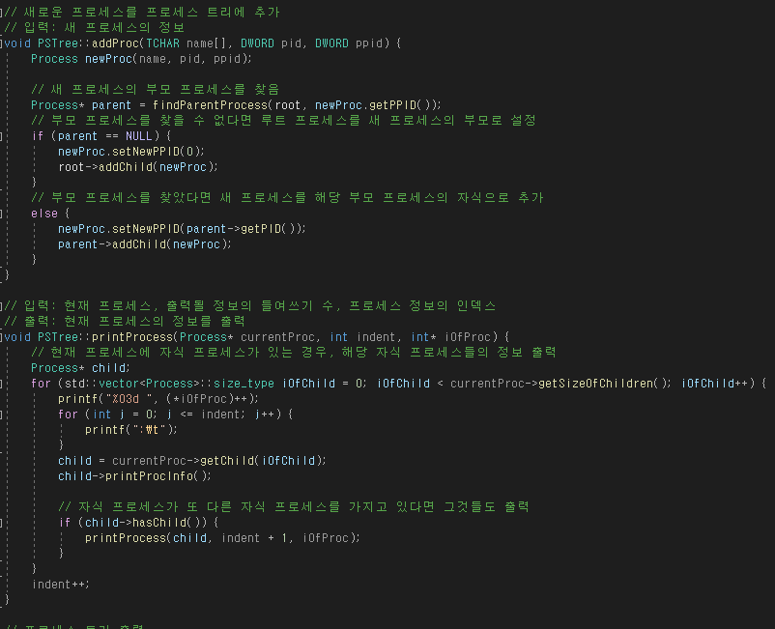
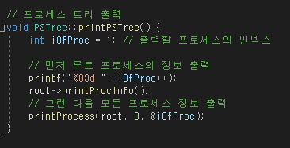
3. System Description – pstree.cpp
PSTree 생성자 함수
생성자는 PSTree 객체를 초기화합니다.
nameOfRoot: 루트 프로세스의 이름, pidOfRoot: 루트 프로세스의 프로세스 ID, ppidOfRoot: 루트 프로세스의 부모 프로세스 ID를 인수로 받습니다.
루트 프로세스를 root 포인터로 동적으로 할당하고 초기화합니다.
findParentProcess 함수
이 함수는 주어진 부모 프로세스의 PID (ppid)를 사용하여 현재 프로세스의 부모 프로세스를 찾는 역할을 합니다.
재귀적으로 호출되며, 현재 프로세스에 자식 프로세스가 있는 경우 자식 프로세스들을 검색하여 부모 프로세스를 찾습니다.
부모 프로세스를 찾으면 해당 프로세스의 주소를 반환하고, 찾을 수 없는 경우 NULL을 반환합니다.
addProc 함수
이 함수는 새로운 프로세스를 프로세스 트리에 추가합니다.
name, pid, ppid는 새로운 프로세스의 정보입니다.
새로운 프로세스의 부모 프로세스를 findParentProcess 함수를 사용하여 찾고, 부모가 없을 경우 루트 프로세스를 부모로 설정합니다.
그렇지 않은 경우, 부모 프로세스에 자식으로 추가합니다.
printProcess 함수
이 함수는 프로세스 정보를 출력하는 데 사용됩니다.
주어진 현재 프로세스의 정보를 출력하고, 해당 프로세스가 자식 프로세스를 가지고 있으면 자식 프로세스의 정보도 출력합니다.
재귀적으로 호출되어 전체 프로세스 트리를 출력합니다.
printPSTree 함수
이 함수는 프로세스 트리를 출력하는 역할을 합니다.
먼저 루트 프로세스의 정보를 출력한 후, printProcess 함수를 사용하여 모든 프로세스 정보를 출력합니다.

Slide 10
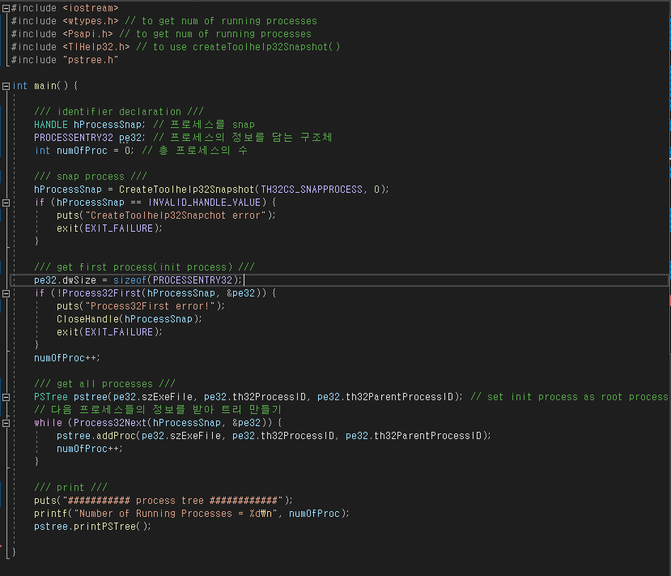
3. System Description – main.cpp
이 코드는 주어진 시스템에서 실행 중인 모든 프로세스를 스냅샷을 통해 가져와서 프로세스 트리를 생성하고 출력하는 프로그램입니다. 아래는 코드의 주요 부분에 대한 설명입니다:
HANDLE hProcessSnap: 프로세스 스냅샷을 저장하는 핸들입니다. CreateToolhelp32Snapshot 함수를 사용하여 모든 실행 중인 프로세스 정보를 스냅샷으로 가져옵니다.
PROCESSENTRY32 pe32: 프로세스 정보를 저장하는 구조체입니다. 이 구조체를 사용하여 프로세스의 이름, PID, 부모 프로세스의 PID 등의 정보를 저장합니다.
CreateToolhelp32Snapshot: 시스템에서 실행 중인 모든 프로세스 정보를 스냅샷으로 가져오는 함수입니다. 스냅샷을 가져오면 hProcessSnap 핸들에 저장됩니다.
Process32First: 스냅샷에서 첫 번째 프로세스 정보를 가져오는 함수입니다. 이 함수를 통해 초기 프로세스 (보통 시스템 프로세스) 정보를 가져옵니다.
PSTree pstree: PSTree 클래스의 객체를 생성합니다. 이 객체를 사용하여 프로세스 트리를 관리하고 생성합니다. 초기 프로세스 (시스템 프로세스)를 루트 프로세스로 설정합니다.
Process32Next: 스냅샷에서 다음 프로세스 정보를 가져오는 함수입니다. 이 함수를 사용하여 시스템에서 실행 중인 모든 프로세스 정보를 가져와 PSTree 객체에 추가합니다.
print: 프로세스 트리를 출력합니다. 프로세스 트리는 루트 프로세스(시스템 프로세스)에서 시작하고 모든 하위 프로세스를 들여쓰기를 사용하여 계층적으로 표시합니다. 전체 프로세스의 수도 출력됩니다.

Slide 11
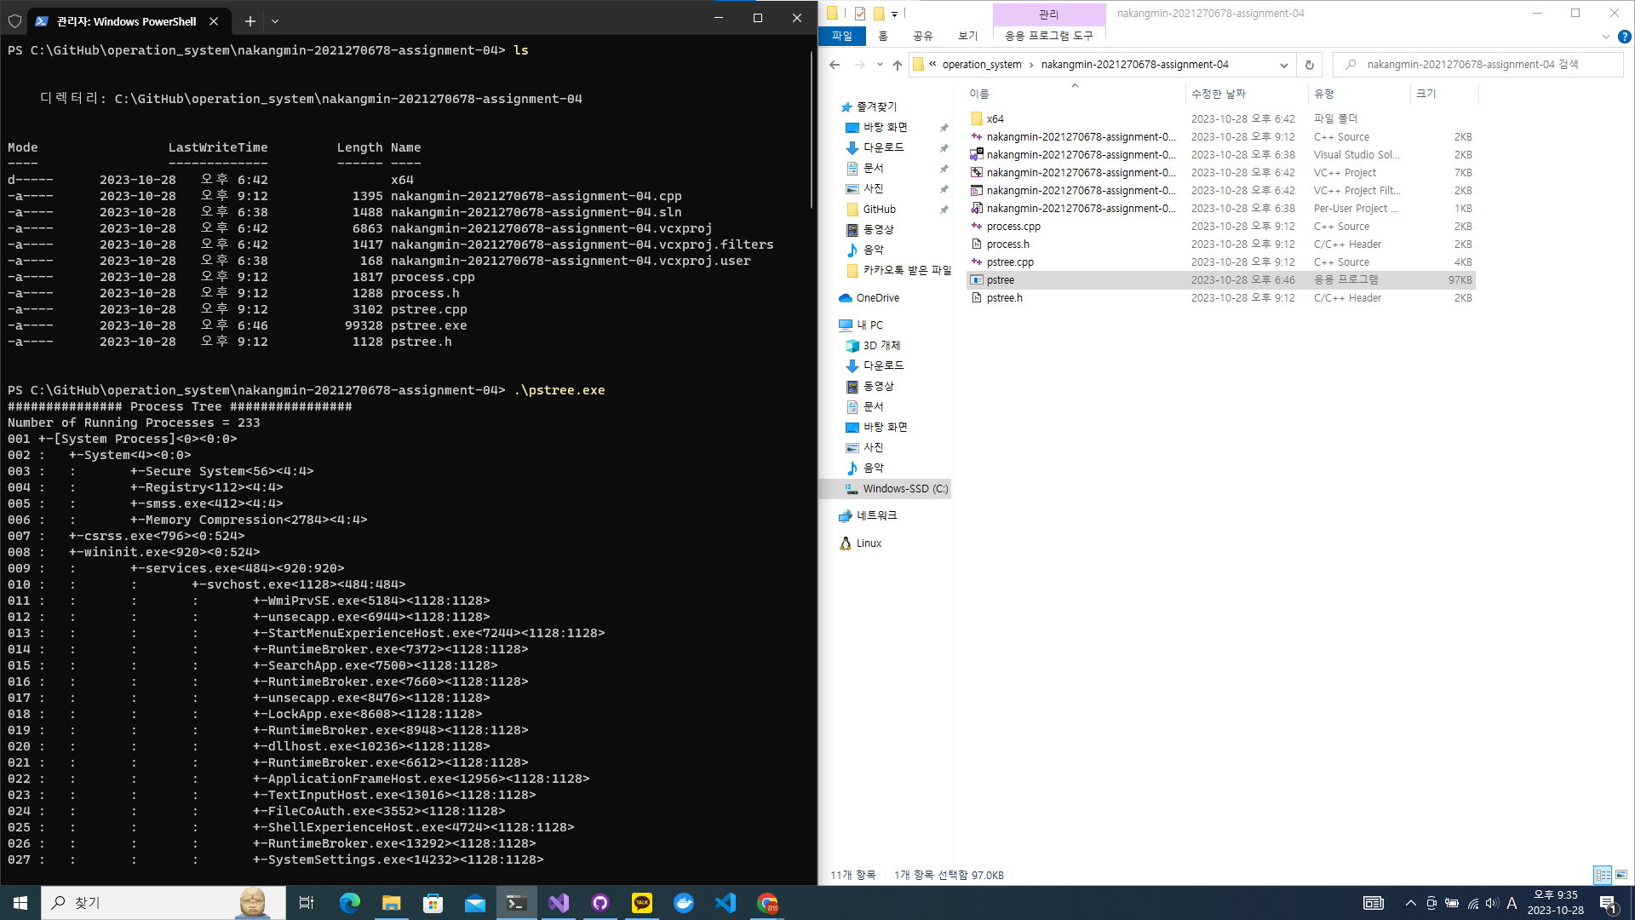
4. Test description

Slide 12
5. User documentation
Github
https://github.com/KangminNa/operation_system/tree/main/nakangmin-2021270678-assignment-04
Zip 파일
압축파일 받아서 압축을 해제한다.
이후 cmd에 압축해제한 파일 디렉토리로 이동한다
$ pstree.exe 입력한다.
Visual Studio 2022
프로그램 실행 : <Ctrl + F5> 또는 [디버그] > [디버깅하지 않고 시작] 메뉴
프로그램 디버그 : <F5> 키 또는 [디버그] > [디버깅 시작] 메뉴

Slide 13
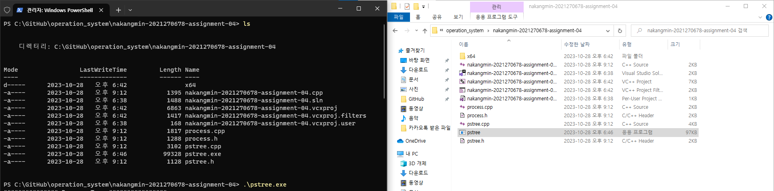
5. User documentation
nakangmin-2021270678-assignment-04 안에 pstree.exe 을 입력한다.

Slide 14
5. User documentation
Visual Studio 2022 프로그램 실행
<Ctrl+F5> 또는 [디버그] > [디버깅하지 않고 시작] 메뉴
프로그램 디버그: <F5> 키 또는 [디버그] > [디버깅 시작] 메뉴
시작을 위한 팁
[솔루션 탐색기] 창을 사용하여 파일을 추가/관리합니다.
[팀 탐색기] 창을 사용하여 소스 제어에 연결합니다.
[출력] 창을 사용하여 빌드 출력 및 기타 메시지를 확인합니다.
[오류 목록] 창을 사용하여 오류를 봅니다.
[프로젝트] > [새 항목 추가]로 이동하여 새 코드 파일을 만들거나, [프로젝트] > [기존 항목 추가]로 이동하여 기존 코드 파일을 프로젝트에 추가합니다.
나중에 이 프로젝트를 다시 열려면 [파일] > [열기] > [프로젝트]로 이동하고 .sln 파일을 선택합니다.

Slide 15
6. Self-evaluation
결론
시험기간과 겹쳐서 제대로 된 코드를 작성하기 힘들었습니다. 이를 위해 여러 사람들에게 자문을 구하고 chatGPT를 이용하여 코드를 작성했습니다. 로직을 짜고 이를 활용하여 코드를 작성하는 도중에 생각보다 오랜 시간이 걸리는 걸 확인했습니다. 그래서 스스로 모든 코드를 작성하지 못하고 많은 다른 사람들의 코드를 확인하여 완성하였습니다. 누군가의 도움을 받지 못하면 사소한 부분들에서 굉장히 많은 시간을 뺏을 과제 였습니다.

